Slide 1
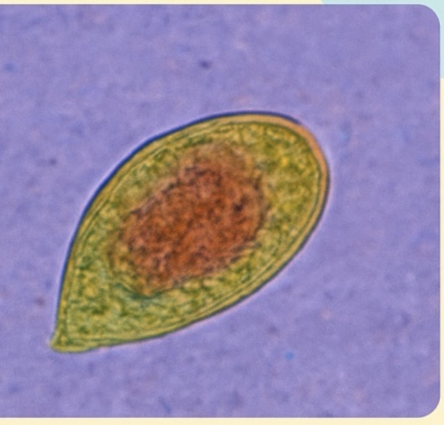
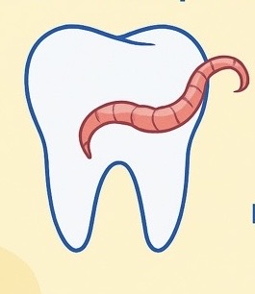
Вінницький національний медичний університет
імені М.І. Пирогова
ВИБІРКОВИЙ КУРС ДЛЯ СПЕЦІАЛЬНОСТІ
СТОМАТОЛОГІЯ
ПАРАЗИТОЗИ В СТОМАТОЛОГІЇ
Кафедра медичної біології

Slide 2
Мотиваційний вступ
• Чи замислювалися ви, що в ротовій порожнині можуть жити паразити?
• Вони не просто існують — вони впливають на ясна, слизову, і навіть сприяють розвитку пародонтиту.
• Стоматолог має бути справжнім детективом біологічних процесів.

Slide 3
Актуальність теми
• За даними ВООЗ, до 60% людей у світі мають контакт із паразитами.
• Частина з них оселяється у ротовій порожнині, особливо при поганій гігієні чи ослабленому імунітеті.
• Для стоматолога важливо вміти вчасно розпізнати паразитарне ураження.

Slide 4
Паразитизм — це форма взаємовідносин між організмами, при якій один організм (паразит) використовує інший (хазяїна) як джерело живлення та середовище існування, завдаючи йому шкоди.
У стоматології паразитизм розглядається як біологічне й медичне явище, що впливає на стан ротової порожнини, слизових оболонок, зубів, тканин пародонта та органів шлунково-кишкового тракту, пов’язаних із ротовою екосистемою.

Slide 5
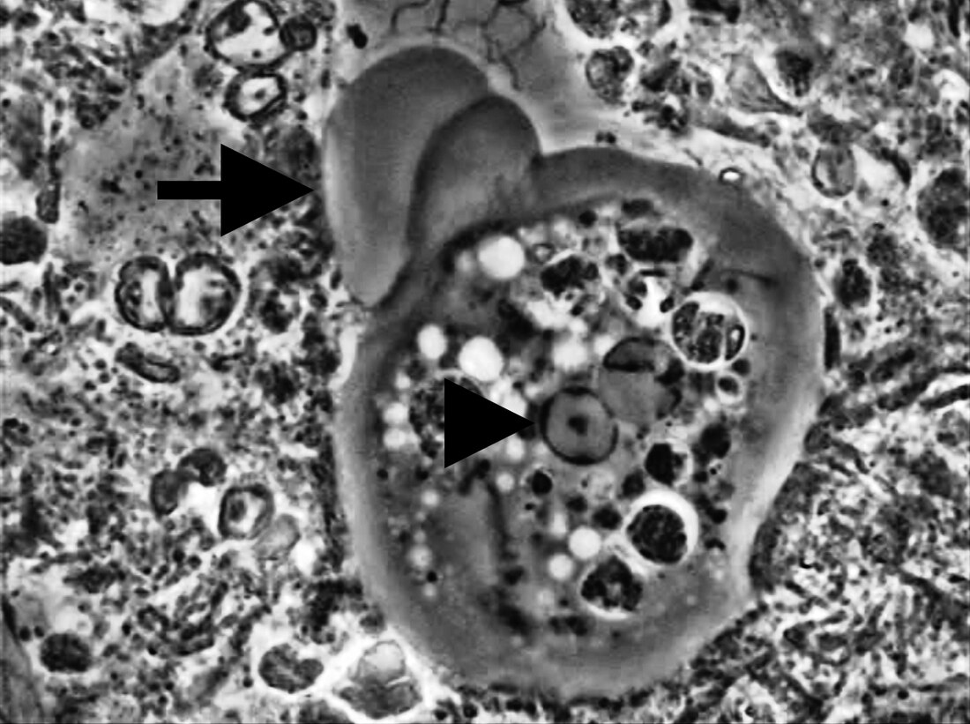
На даному курсі ви ознайомитесь:
• З основними видами паразитів, що мають стоматологічне значення.
• З життєвими циклами паразитів, які можуть уражати слизову оболонку ротової порожнини .
• З морфологічними особливостями
найпростіших, гельмінтів і членистоногих,
пов’язаних із патологією ротової порожнини.
• З механізмами передачі, профілактики
та діагностики паразитарних інфекцій,
які проявляються стоматологічними симптомами.
• З методами мікроскопічного та
лабораторного дослідження збудників.

Slide 6
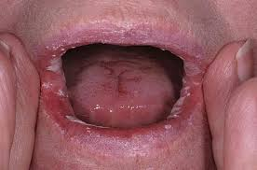
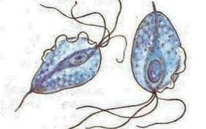
Опанувавши даний вибірковий курс ви будете:
• Знати: основні типи паразитів, їх життєві цикли, морфологічні ознаки, шляхи зараження та профілактики;
• Розуміти: роль паразитичних інвазій у розвитку стоматологічних захворювань (глоситів, стоматитів, гінгівітів, хейлітів);
• Уміти: виявляти паразитів у біологічних зразках, оцінювати клінічне значення паразитарних уражень у стоматологічній практиці;
• Застосовувати: набуті знання при проведенні профілактичних оглядів і консультативній роботі з пацієнтами.

Slide 7
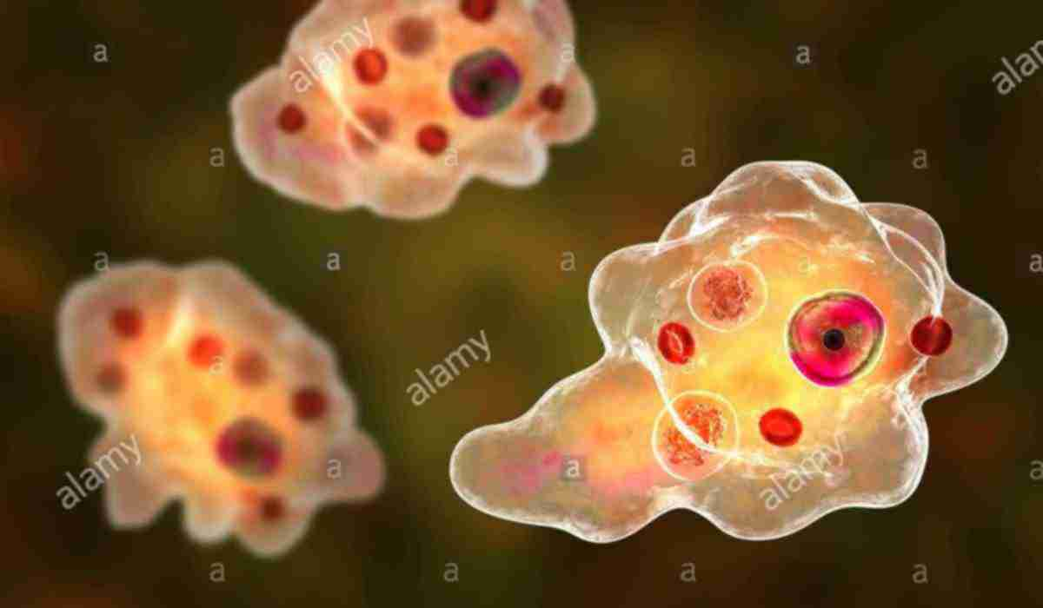
Під час вибіркового курсу ви:
• Зрозумієте взаємозв’язок між загальною паразитологією та стоматологічною клінікою.
• Дізнаєтесь про сучасні діагностичні методи виявлення паразитів у ротовій порожнині.
• Будете знати принципи профілактики паразитарних уражень у стоматологічній практиці.
• Оволодієте базовими навичками мікроскопічного аналізу паразитарних форм.
• Навчитеся аналізувати клінічні випадки паразитарних стоматологічних проявів.

Slide 8
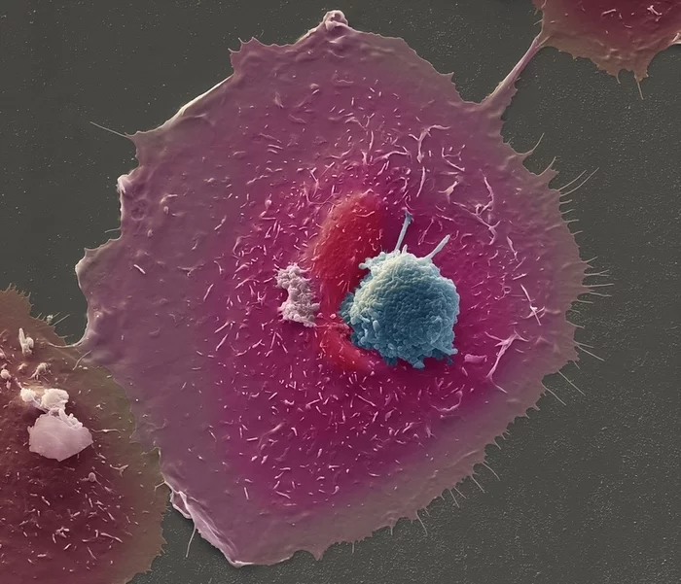
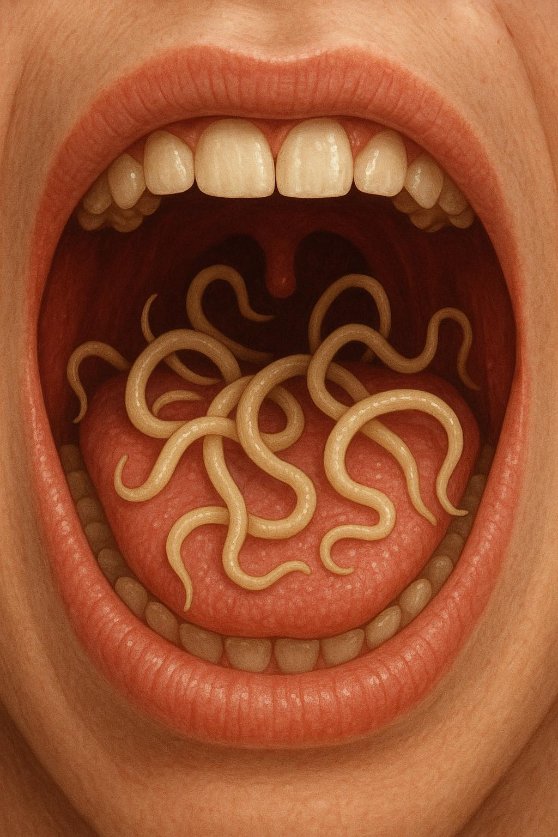
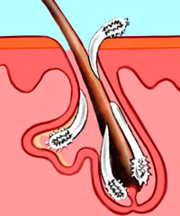
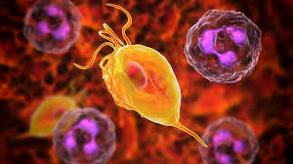

Slide 9
Висновок
• Паразитози — це невидимі, але реальні вороги здоров’я ротової порожнини.
• Їх знання — ознака професійної зрілості майбутнього лікаря.

Slide 10
Заклик:
“Пізнай паразитів — і ти зрозумієш, наскільки геніально влаштована біологія людини!”

Slide 11
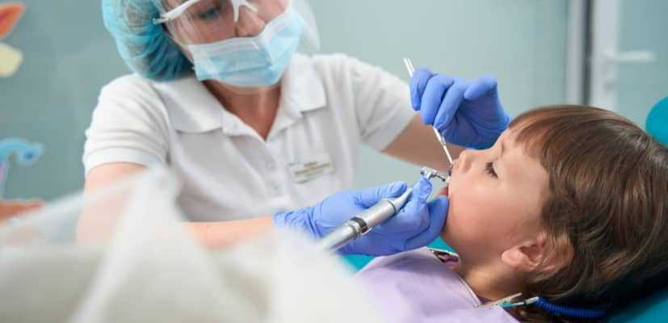
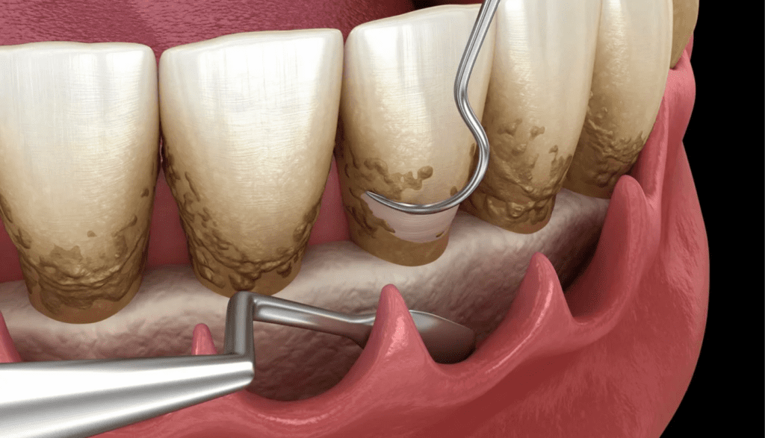
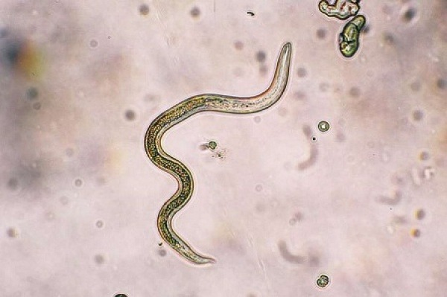
Будем раді вас бачити на вибірковому курсі
ПАРАЗИТОЗИ В СТОМАТОЛОГІЇ
Кафедра медичної біології

